Slide 1
Mentorskapsmodell för vänverksamheten
Finlands Röda Kors
Vi träffas i byar och centrum-projekt
Anne Pälve

Slide 2
Varför är vi här?
Utveckling av mentorskapsmodellen och utbildningen för mentorerna har gått från behovet av att få ett arbetspar för vänförmedlarna för att organisera kamratstödsmöten för de frivilliga vännerna samt som stöder och redar upp konfliktsituationer tillsammans med vänförmedlaren.
Utbildningens mål:
Utveckla stödet som erbjuds de frivilliga
Ge färdigheter för stödandet av de frivilliga i vänverksamheten
Ge färdigheter och vägkost för handledning av kamratstödsmöten
Teman för kamratstödsmöten och anvisningar för deras ordnande

Slide 3
Utbildningens innehåll
Mångsidig vänverksamhet och dess spelregler, vänförmedling
Vad är mentorskap?
Grupp och hur man handleder den
Kamratstödsmöten och deras innehåll
Mentorns stödnätverk
Utbildningens längd 6 h
Notes:
Max. 10-15 personer till utbildningen
Före deltagandet i utbildningen ska man ha gått Grundkursen i vänverksamhet eller alternativt kan vänförmedlaren orientera eller man genom självstudier sätta sig in i materialen (på nätet: Välkommen till vår gemensamma berättelse)

Slide 4
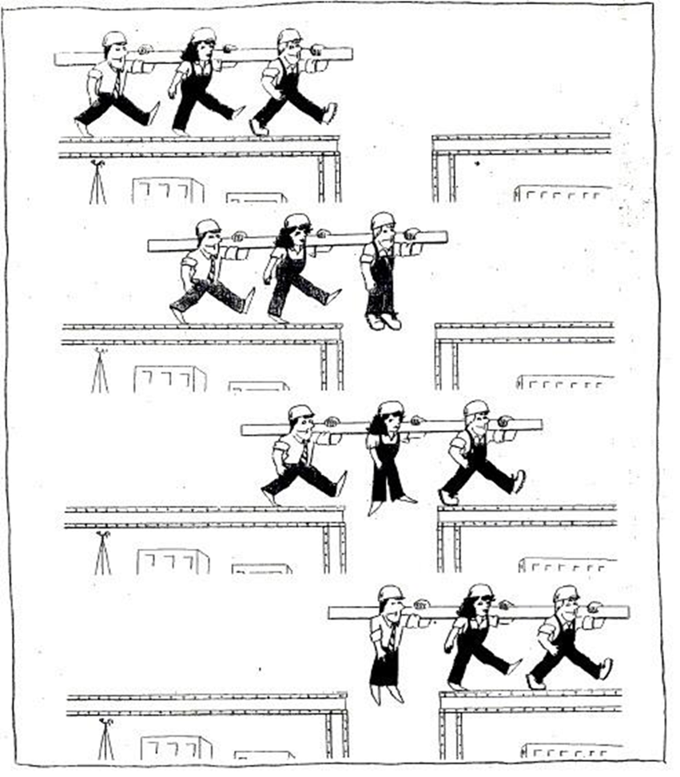
Låt oss lära känna varandra
Berätta lite om dig själv
Namn och varifrån kommer du?
Är Röda Korsets verksamhet bekant för dig?
Varför du är här?
Vilka förväntningar har du?

Slide 5
Mångsidig vänverksamhet och vänförmedlare

Slide 6
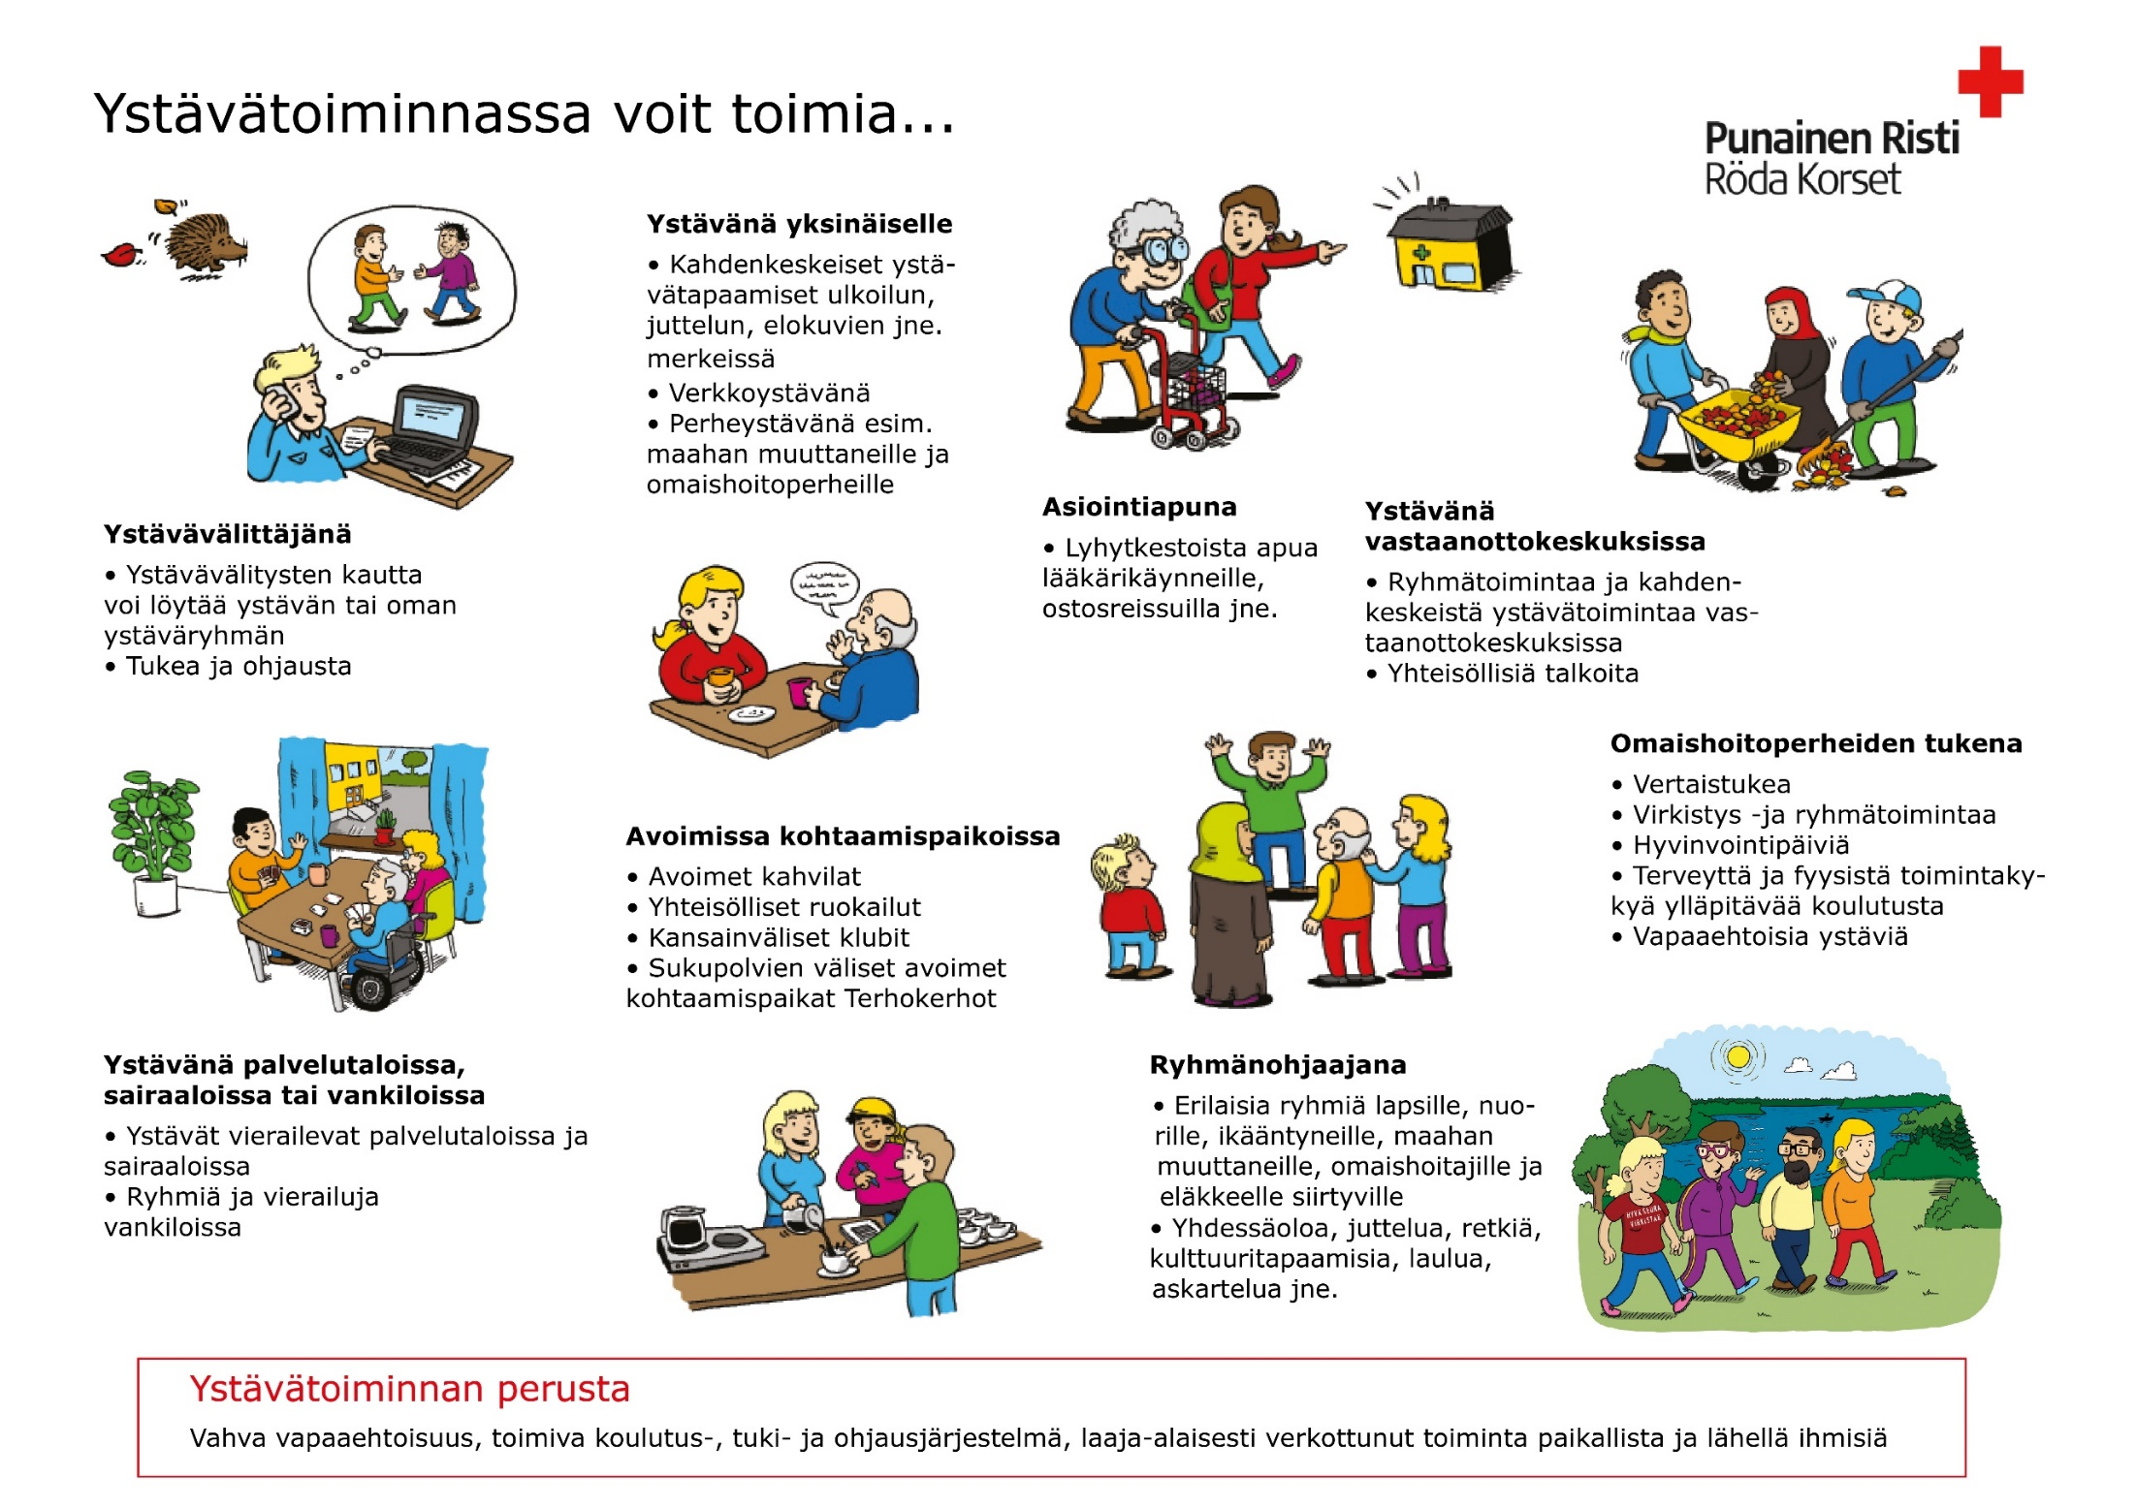
Notes:
Dessutom vänverksamhet på webben och via telefon.
Vänverksamheten baserar sig på Röda Korsets värden och verksamhetsprinciper. Man kan träffas på tu man hand eller i grupp eller bara en gång.
De frivilliga vännerna är alltid utbildade och försäkrade när de deltar i verksamheten.
Målet med vänverksamheten är:
lindra ensamhet
bringa glädje och omväxling i människans vardag
prata om gemensamma intresseobjekt, läsa en tidning/en bok/dikter...
vistas utomhus tillsammans, gå t.ex. i affären/biblioteket/teatern/konstutställningar/begravningsplatsen osv. tillsammans
hjälpa till med små vardagssysslor
syssla med saker som kommits på och planerats tillsammans

Slide 7
Spelregler för vänverksamheten
Med en vanlig människas färdigheter
Oavlönat
Frivillighet
Tillförlitlighet
Tystnadsplikt och sekretess
Neutralitet
Verksamhet på den hjälpbehövandes villkor
Jämlikhet
Glädje i verksamheten
Notes:
VIKTIGT ATT KOMMA IHÅG att den frivilliga INTE är ansvarig för vänklientens liv eller svår livssituation Om någon sak väcker oro, ska man naturligtvis anmäla saken vidare (exempelvis genom vänförmedlingen). Man ska ändå komma ihåg att man inte får göra något bakom ryggen på vänklienten. Om saken eller situationen är livshotande (t.ex. smärta i hjärtområdet, hård och oväntad huvudvärk), ringa 112. Då övergår ansvaret till yrkesfolken.
Med en vanlig människas färdigheter: Röda Korsets vän är kundens vän med en vanlig människas färdigheter och resurser. Att vara vän innebär att umgås och bemöta en annan människa utan ett professionellt grepp. Det är viktigt för både vänklienten och den frivilliga att växelverkan känns frivillig och saknar drag av social- och hälsovårdens klientarbete. Som vän är du närvarande, pratar och lyssnar, följer med utomhus, till staden eller fast på bio – gör sådant som inte kräver några specialfärdigheter eller någon specialkompetens eller utbildning inom ett visst område. Det räcker med att du ger en annan människa din tid och ditt stöd.
Obetald: Vänverksamheten är obetald och ingen ekonomisk kompensation tas emot av vänklienten. ”Lönen” som den frivilliga får är glädjen och känslan av att vara behövd, eller något annat som känns viktigt.
frivillighet: Det är viktigt att bevara känslan av frivillighet i all verksamhet. Alla deltar frivilligt, av egen vilja. Var och en får välja en lämplig verksamhetsform och bestämma hur mycket tid som används. De frivilliga kan välja sina uppdrag så att de ger glädje och gott humör. Det går även att byta uppgifter. Alla har rätt att säga ”nej” till sådana begäran eller uppgifter som känns för svåra, opassande eller otrevliga.
Tillförlitlighet: Den frivilliga är tillförlitlig. Även om människorna deltar frivilligt har de förbundit sig till att göra vad de har lovat. Vi måste ta hand om våra resurser och se till att inte lova mer än vi kan och orkar, utan använda den tid och energi som är lämplig för frivilligverksamheten. I vänverksamheten uppstår tillförlitligheten av att vi håller fast vid de överenskomna uppgifterna, tidtabellerna och tidpunkterna för träffar. Eventuella ändringar meddelas i tid enligt god ton.
Vännens tystnadsplikt och sekretess: (Obs! Även i sociala medier!) Som Röda Korsets vän har du tystnadsplikt. Verksamheten är konfidentiell för båda parterna och den frivilliga får inte berätta om vänklientens angelägenheter för utomstående utan vänklientens samtycke. Det är fråga om ömsesidig uppskattning och respekt för varandras integritet. I problemsituationer har den frivilliga dock rätt och skyldighet att diskutera frågan med en yrkesutbildad och behöver inte bära ansvaret ensam. Saker kan också reflekteras över under strikt sekretess med andra som deltar i vänverksamheten.
Neutralitet: Som vän är din viktigaste uppgift att stödja och lyssna, vid eventuella svåra situationer kan ni tillsammans fundera på lösningar. Den frivilliga tar inte ställning och blandar sig inte i konflikter. Enligt spelregeln om neutralitet tar vi i organisationens verksamhet heller inte ställning i exempelvis religions- eller politiska frågor. I frivilligverksamheten hjälps den som behöver hjälp mest oavsett dennes världsåskådning, religion, språk eller hudfärg.
Anvisningar för vänverksamheten-guiden under arbete Guiden innehåller även exempel till mötande och identifiering av olika behov och vidare handledning (t.ex. orosanmälan)

Slide 8
Vad gör vänförmedlaren?
Söker lämpliga personer för att bilda ett vänpar och sammanför paret antingen så att medlaren själv är närvarande eller per telefon eller e-post
Förmedlar frivilliga som vänner och till biståndsuppgifter av engångskaraktär (ledsagare osv.)
Deltar i rekrytering av de frivilliga och intervjuar dem innan de sätter i gång vänverksamheten
Följer vänrelationerna; stöder den frivilliga i uppgiften och i utmanande situationer tillsammans med mentorn
Har jouren enligt överenskommelse
Sköter registret för de frivilliga och kunderna och uppdaterar registret
Samlar ihop informationen och rapporterar om vänverksamheten

Slide 9
Vad är mentorskap?

Slide 10
Vad är mentorskap?
termen ”mentorskap” har rötter i grekisk mytologi
går från behovet av stöd (i arbetslivet, i studier, inom frivilligverksamheten)
baserar sig på förtrolig interaktion
centralt i verksamheten är målmedvetenhet och delaktighet
är inte terapi
Notes:
Enligt en berättelse ville Ithakas kung och härförare Odysseus när han gick till trojanska kriget att hans son Telemachus skulle läras och uppfostras till sin blivande position. För denna uppgift bad Odysseus sin vän Mentor, som tog emot uppgiften och ansvarade för pojkens handledning under flera år.

Slide 11
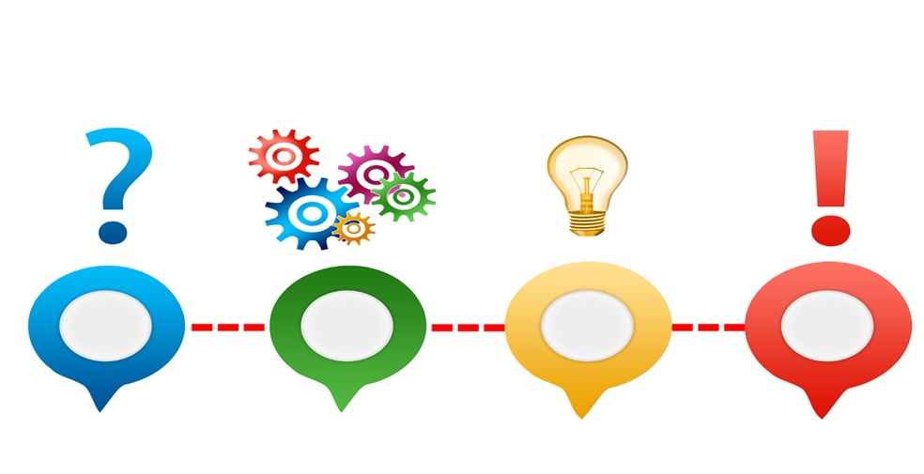
Vad är mentorskap konkret?
i mentorskapet hjälper mentorn med att sätta i gång frivilligheten
samlar ihop de frivilliga regelbundet och stöder dem i frivilligverksamheten
överföring av kunnande, men även erfarenheter och synsätt
att ge konkret anvisningar
att ge och få kamratstöd
Notes:
→ syftet är att de frivilliga vänner orkar med verksamheten och engagerar i vänverksamheten
Den frivilliga vännens ork och engagering blir stött när
uppgiften är lämplig för hen och hen vet att hen får stöd vid behov
uppgiften är betydelsefull och den är till nytta för någon
uppgiften har tydliga spelregler och mål
hen har möjlighet till att påverka sitt eget arbete
hen känner att hen hör till en grupp som har samma värden
Den frivilliga vännens engagering ökar när
Hens känsla av skicklighet förstärks
Hen lär sig nya saker som utvecklar hens kunnande

Slide 12
Principerna för mentorskapet
Åtagande
Frivillighet
Respekt
Sekretess
Målmedvetenhet:
Jämlikhet
Notes:
Åtagande: deltagarna försöker komma varje gång (särskilt om gruppen är sluten och/eller redan från början är antalet deltagare litet)
Frivillighet: deltagandet är frivilligt och mentorerna betalas inte lön.
Respekt: deltagarna respekterar mentorns och andra deltagares åsikter osv. Även om de avviker från ens egna åsikter. Gruppens spelregler följs.
Sekretess: utgångspunkten för öppet samtal är förtroende. Saker som hörts och upplevts i gruppen talas inte med personer utanför gruppen.
Målmedvetenhet: varje gång har man ett mål. Målet kan vara stort eller litet. Målet är mötes ”röda tråd” och svarar på frågan Varför detta ämne?
Jämlikhet: alla gruppens medlemmar är jämnställda

Slide 13
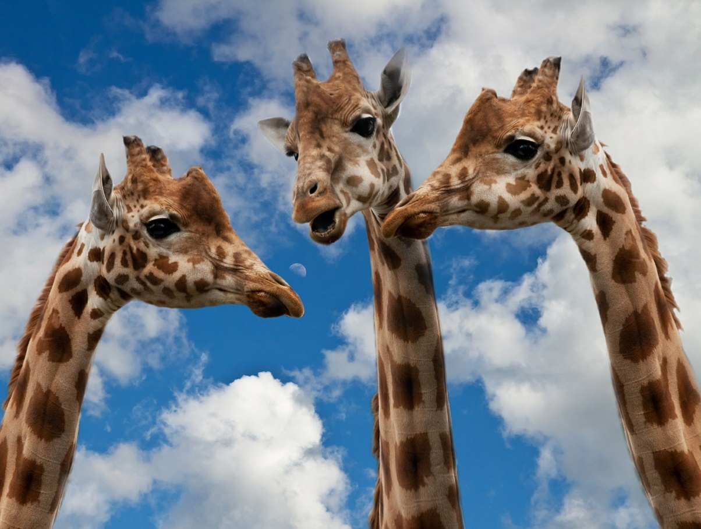
Fundera parvis
Egenskaper för en bra mentor?
Varför lönar det sig att bli en mentor?
Notes:
Vilka egenskaper har en bra mentor:
förmågan att möta och tåla konfliktsituationer
förmågan att skapa en bra och förtrolig atmosfär i möten → det finns inte rätta/orätta/dumma frågor, åsikter eller tankar
förmågan att möta frivilliga som jämbördiga; trugar inte sina åsikter eller är inte allvetande
förmågan att ge och ta emot feedback
beslutsamhet, men smidig; bondförnuft
positiv livsattityd
förmågan att förundras över saker och företeelser
beaktar deltagarna jämlikt, begränsar taltiden vid behov
håller fast vid avtal och tidtabeller
Varför lönar det sig att bli en mentor:
du får en utbildning för att fungera som mentor
du får stöd från distriktet/andra mentorer/vänförmedlare
du kan utveckla verksamheten och ditt eget kunnande (när man gör lär man sig hela tiden nytt om både verksamheten och om dig själv)

Slide 14
Så här lyckas jag som en mentor
Jag är mig själv
Jag uppmuntrar deltagarna fundera och förstå själva
Jag lyssnar mer än jag talar
Jag behöver inte veta allt
Jag kan vid behov ändra det planerade innehållet av en mötesgång
Jag kommer ihåg positiv inställning
Jag ber om hjälp vid behov
Notes:
Ibland måste man ändra planerna i ett möte
- Någon annan sak kan väcka samtal och sedan talar man om den

Slide 15
Fördelar med mentorskapet för den frivilliga vännen och för mentorn
Förstärker egen identitet av den frivilliga
Utvecklar eget kunnande
Utvecklar självkännedom
Den frivilliga vännen / Mentorn
Underlättar att klä i orden egna utvecklingsobjekt
Får nya idéer och råd
Underlättar att klä i orden egna styrkor
Utvecklar kommunikationsfärdigheter
Träffar nya, intressanta människor
Får nya synsätt till saker

Slide 16
Fördelar med mentorn och mentorskapet för vänförmedlaren
Får dela saker och sina känslor
Arbetsparet
Att stöda de frivilliga tillsammans med mentorn
Vänförmedlare
Underlättar vänförmedlares arbete
Får nya synsätt till saker
Får nya idéer och råd
Får engagerade frivilliga
Notes:
Väcker det några andra tankar hos er?

Slide 17
Grupp och hur man handleder den

Slide 18
Gruppens faser (bl.a. Bruce Tuckman)
Formeringsfas
Konfliktfas
Avtalsfas
En fungerande grupp
Avslutning av gruppen
Notes:
Att lära känna varandra
Oenigheter uppstår, sammanstötning mellan förväntningar och tankar, konflikter uppstår
Lagandan bildas
Förtrolig atmosfär, kommunikationen är öppen och man vågar uttrycka känslor och behandla konfliktsituationer
Avslutning av gruppen

Slide 19
Människans mångsidighet
ytlig
Kön
Klädsel Ålder
Namn Hudfärg Språk
Handikapp Kulturella drag
synlig/hörbar
Andra skiljaktigheter
djupgående
Familj Härkomst Uppfostran Etnisk bakgrund
Tro/religion Människosyn Livsåskådning
Utbildning Social klass Livserfarenhet
Sexualitet Arbetserfarenhet Kompetenser
Politiska åsikter Attityder Värderingar
Resor Kultur Sociala relationer Känslor osv.
Humanitet
Personlighet
Glädje Sorg Framgång Motgångar
Hälsa Sjukdom Kärlek
Behovet av att leva, leva tillsammans
Min unika erfarenhet; personlighet som skiljer mig från andra i min grupp
Notes:
Människornas mångfald är en rikedom, men den har också sina egna utmaningar
Människor upplever sakerna var och en på sitt eget sätt (bl.a. värderingar påverkar detta):
Någon upplever saken eller händelsen starkt, någon annan igen nästan inte alls
Även olika behov och motiv varför man är med i verksamheten påverkar

Slide 20

Grupp och hur man handleder den
Öppen eller sluten grupp
Tystnad och spelregler
Atmosfär
Verbal och nonverbal kommunikation
Notes:
Om grupperna är öppna, kan även nya deltagare komma med varje gång. Då ska gruppgångens deltagarnas nyhetsrunda vara kort.
Det är bra att påminna om tystnad och spelreglerna i början av varje gång. Spelreglerna kan skrivas på ett stort papper som läggs på väggen varje gång.
Man kommer överens om spelreglerna på första gången.
Atmosfär –> man strävar efter att skapa en öppen atmosfär som är respektfull mot andra. Dumma frågor eller tankar finns inte utan man srävar efter att man kan behandla även svåra eller känsliga saker i gruppen.
Verbal kommunikation –> öppen eller indirekt (t.ex. bagatellisering, predikering)
Nonverbal kommunikation –> miner, gester, kroppspråk

Slide 21
Fundera parvis
Ni har samlats redan två gånger och du har märkt att det i din grupp finns:
En dominerande deltagare
En tyst deltagare
En kritisk deltagare
Hur skulle du ingripa i en dylik situation?
Notes:
Dominerande:
Tysta inte genom befallning → det kan minska förtroendet i gruppen
Betona viktigheten av varje gruppmedlems åsiktsuttryckande
Delaktiggör de andra med i diskussionen genom att fråga deras åsikter om ämnet som behandlas
Tyst:
Tvinga inte att prata → det kan minska förtroendet
I några situationer kan man använda t.ex. anonyma lappar som uttrycksmedel
När du redan känner din grupp, tänk om man tidvist kunde be var och en kommentera saken
Du kan också fråga på tu man hand t.ex. hur personen upplever gruppen, om hen enligt sin egen åsikt har blivit hört
Om den tysta deltagaren inte orsakar förvirring i gruppen, låt hen vara tyst
Kritisk, irriterad eller arg:
Kan bero på t.ex. upprörande situation som hänt just före hen kommit till gruppen → det vore bra att lugna ner personen genom att lyssna och erbjuda t.ex. vatten
Var själv lugn.
Om kritiskheten, irritationen eller vreden är ständigt, kan du be personen att stanna för en stund efter gruppen och berätta att du har märkt kritiskhet, irritation eller vrede hos hen och fråga t.ex. om det beror på denna grupp (sannolikt inte) eller kanske på någonting annat.

Slide 22
Spelreglerna för en konstruktiv diskussion (Dialogpaus)
1. Lyssna på andra, avbryt inte och inled inte diskussioner vid sidan om.
2. Delta i det som andra säger och använd vardagligt språk.
3. Berätta om dina egna erfarenheter.
4. Tilltala andra direkt och fråga om deras synpunkter.
5. Var närvarande och respektera andra och diskussionens konfidentialitet.
6. Sök och samla. Bearbeta modigt konflikter som uppstår och sök efter sådant som förblivit i gömman.
Notes:
Var och en måste ha rätt att i lugn och ro berätta om sina åsikter. Det är viktigt att vi inte avbryter varandra eller viskar med personen bredvid.
Syftet med dialogen är att vi ska försöka koppla det vi säger till vad andra lyft fram i diskussionen. Vi ska försöka använda vardagligt språk och undvika specialterminologi.
För att vi bättre ska kunna förstå ämnet vi behandlar och varandra är det bra att tala om sina egna erfarenheter. Det betyder att vi berättar för de andra vilka faktorer, händelser och situationer har påverkat våra egna uppfattningar.
Tilltala andra direkt och fråga om deras synpunkter.
I dialogen är det viktigt att vi koncentrerar oss helt och hållet på varandra och på att förstå ärendet som behandlas. Vi ska respektera människors olika synpunkter. Vi ska se till att hålla diskussionen konfidentiell så att alla kan tala så fritt som möjligt.
Dialogen ska vara en trygg situation där man kan behandla konflikter. Dessutom är det viktigt att söka sådant som vi inte märkt av en eller annan orsak. Till slut kan vi utforska hur synpunkterna som kommit fram under diskussionen är kopplade till varandra.
Källa: Sitra.

Slide 23
Så här ställer du dialogiska frågor
Ställ öppna frågor, inte slutna.
Fäst särskild vikt vid vissa dimensioner i deltagarnas erfarenheter i din fråga.
Lägg grunden till frågan genom att berätta vilken typ av egen erfarenhet den kommer från.
Notes:
- Dialog är ett konstruktivt och jämställt sätt att diskutera, där man siktar på att förstå varandra, men inte nödvändigtvis på enighet. När en sådan dialog är som bäst uppstår oförutsedda insikter och nytänkande. I dialogen skapar man en konfidentiell atmosfär och fördjuper man uppfattningsförmågan om vilket som helst ämne. Med hjälp av dialogen kan personer med olika utgångspunkter mötas jämlikt.
- En dialogisk fråga ska vara äkta. Ställ frågor som hjälper dig att bättre förstå saken som behandlas, den andra personen eller dig själv.
Undvik retoriska (i en retorisk fråga förväntas inte ett svar), rådgivande eller bedömande frågor.
Svar på slutna frågor är ja eller nej. På öppna frågor finns det inte endast ett rätt svar.
”Berätta mer om vad du märkte/kände/tänkte/kom ihåg/föreställde dig, när...?”
”Jag har inte erfarit någonting motsvarande som du, därför skulle jag vilja höra närmare, hurdant…” eller ”Jag blir förbryllad över att jag inte ännu förstår/fattar vad du menar när du säger… Kan du berätta ännu mer om detta?”

Slide 24
Kamratstödsmöten (längd 2-3 h)

Slide 25
Att börja gruppen och lära känna varandra
Syfte:
vi lär känna de andra i gruppen
vi kommer överens om spelreglerna på mötesgångarna

Slide 26
Egen ork och resurser
Syfte:
vi funderar på och diskuterar egen ork och egna resurser
varför det är svårt att säga nej, empatisk utmattning, självmedkänsla, resurser och resiliens
vi gör ett par små uppgifter, som hjälper i att öva självmedkänslan samt slopande av en sak/känsla/e.d. som ”anstränger” egen ork.

Slide 27
Utmanande situationer
Syfte:
hur den frivilliga vännen klarar av en utmanande situation
hur hen får den ur sina tankar
vi går i genom några utmanande situationer och funderar på hur det skulle vara bra att agera i dem

Slide 28
”Skämma bort-kväll”
Syfte:
vi har en trevlig kväll tillsammans, skämmer bort oss och får nya krafter

Slide 29
Expertbesök och utbildningar
Syfte:
höra experter inom olika branscher
lära sig något nytt

Slide 30
Ett äkta möte och principerna för uppskattande lyssnande
Syfte:
hur möter jag en människa på ett äkta sätt
närvaro
viktigheten av att bli hört
Notes:
Den här gången är det bra att påminna deltagarna om att ”efter denna gång har vi ännu två möten”.

Slide 31
Praktisk gång
Syfte:
en trevlig gemensam syssla
kan vara ett bekantskapsbesök, utflykt, något fysiskt eller något annat som kommits på tillsammans
Notes:
Den här gången påminner man att nästa gång är den sista. Då ska man sammanfatta alla gånger och man delar erfarenheter samt ber man om feedback och utvecklingsidéer.

Slide 32
Sista gången
Syfte:
att sammanfatta alla gånger
att höra deltagarnas erfarenheter
att be om feedback och utvecklingsidéer
att tacka deltagarna

Slide 33
Mentorns stödnätverk

Slide 34
Hur kommer du med?
Denna är en ny frivilliguppgift och man behöver inte vara FRK frivillig för att komma med i uppgiften
Man ska ha tagit Grundkurs i vänverksamhet
Fundera på din motivation och om du har tid för att engagera (man ska handleda en helhet som innehåller 6-8 gånger)
Vänförmedlaren intervjuar före man börjar
Notes:
man ska engagera i helheten som innehåller 6-8 gånger för att gruppens mentorskap lyckas

Slide 35
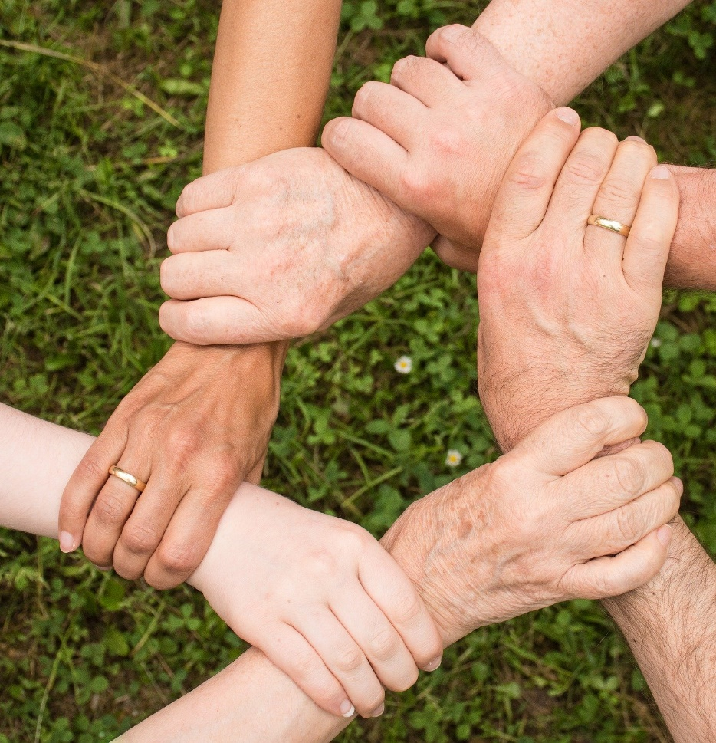
Mentorns stödnätverk
Avdelningens styrelse
Avdelningens vänförmedlare eller vänförmedlingsteam
Distriktets ansvarsperson för socialt välbefinnande

Slide 36
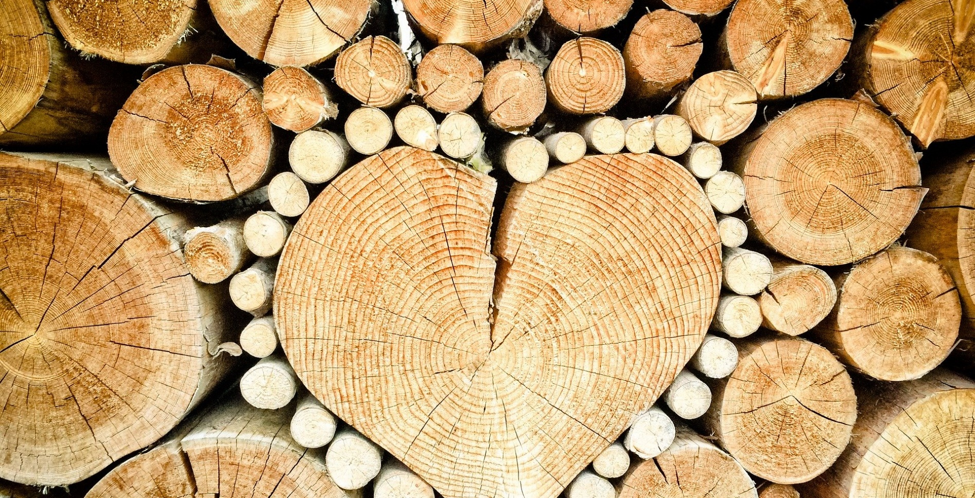
Tack!

